Slide 1
Entwicklung eines intelligenten Empfehlungssystems
Carina Halter Sick AG Laura Mirwald Sick AG
Tristan Bihler Sick AG Semian Finné Tria Technologies GmbH

Slide 2
Ablauf
Aufgabenstellung und Vorführung
Projektplanung
Programmarchitektur
Programmablauf
Algorithmen
Testung und Debugging
Bugs und Zukunftsaussichten
Reflexion

Slide 3
Aufgabenstellung
Definieren einer geeigneten Datenstruktur
Implementierung eines Algorithmus
Testen des Systems auf Genauigkeit der Empfehlungen

Slide 4
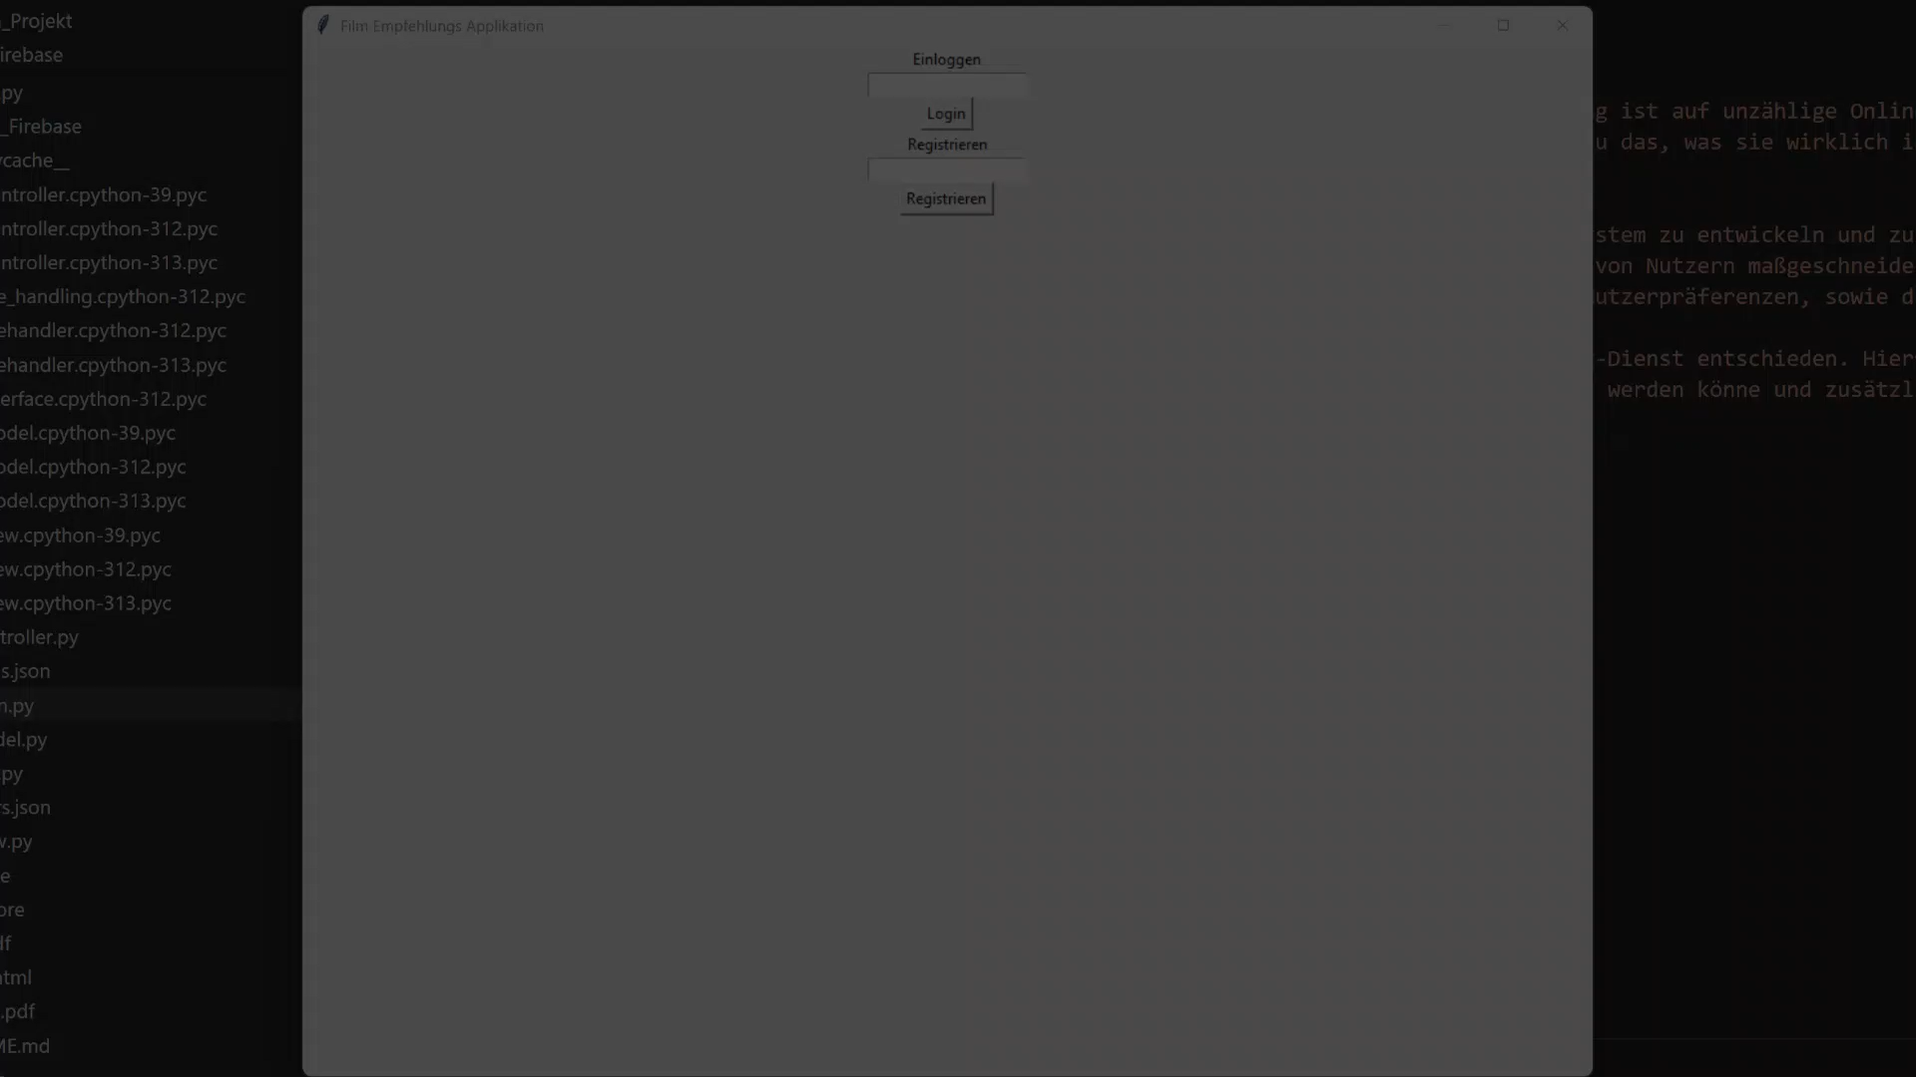

Slide 5

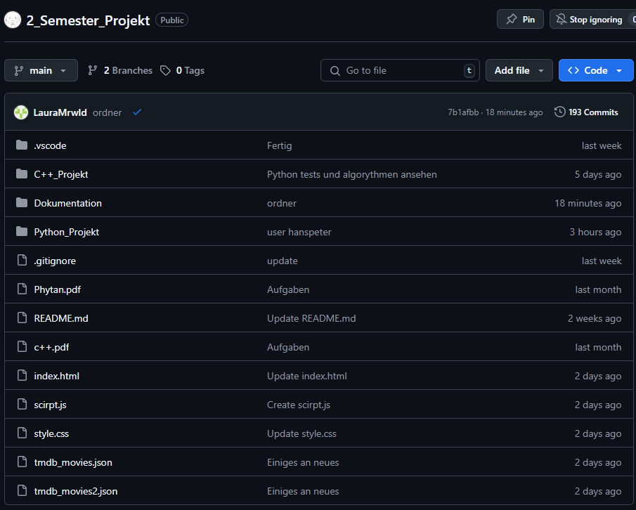

Datensynchronisation
https://github.com/logos

Slide 6
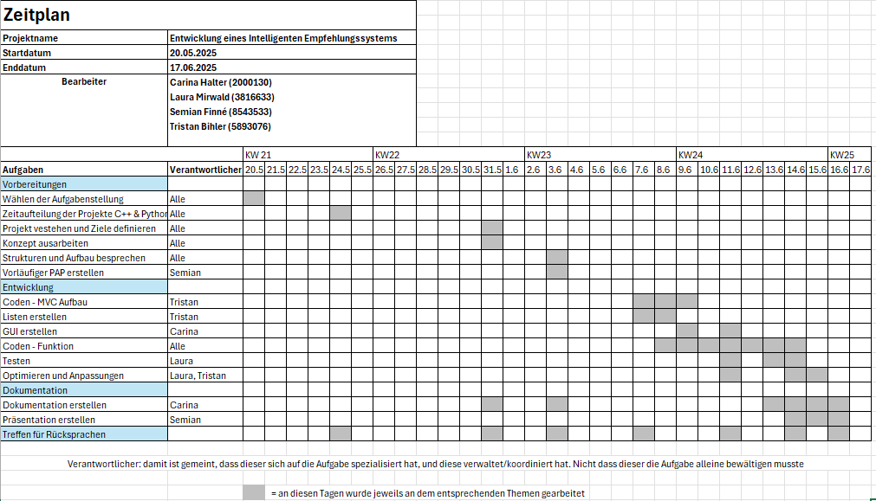
Zeitplan

Slide 7
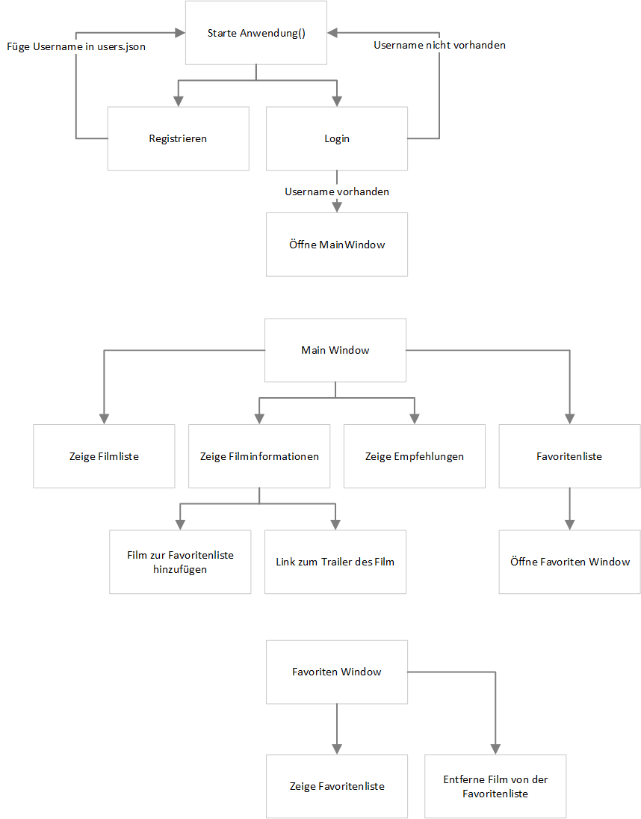
Geplanter PAP(Programm Ablauf Plan)

Slide 8
Geplanter PAP

Slide 9
Geplanter PAP

Slide 10
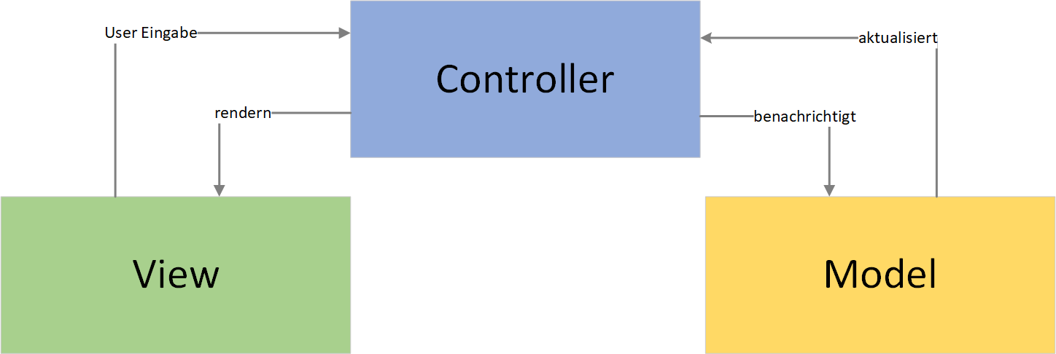
Programmarchitektur

Slide 11
Programmarchitektur
Vorteile der MVC-Architektur:
Klare Trennung von Verantwortlichkeiten
Wiederverwendbarkeit durch Modularität
Bessere Übersicht und Struktur im Code

Slide 12
Programmarchitektur
Nachteile der MVC-Architektur:
Komplexität bei kleinen Projekten
Hoher Initialaufwand
Erschwerte Kommunikation zwischen den Komponenten bei komplexen Programmen

Slide 13
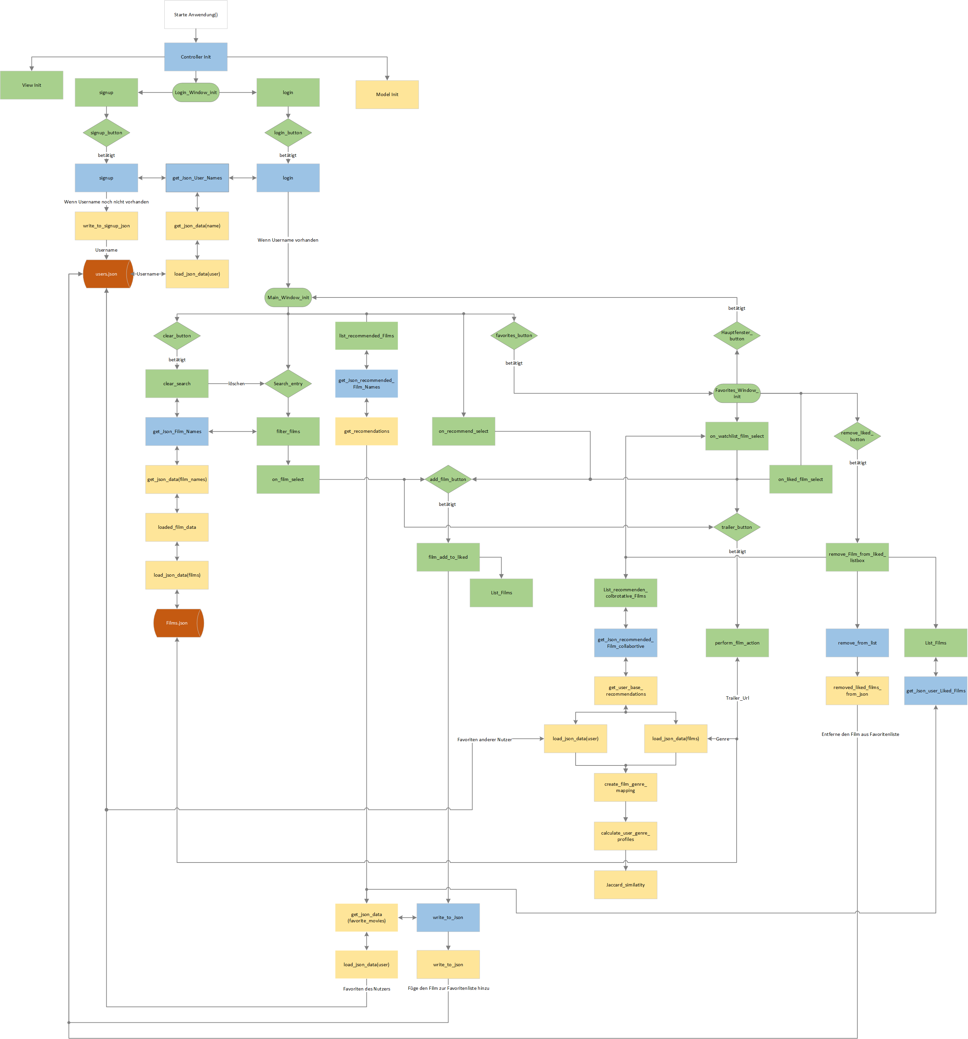
Jetziger PAP(Programm Ablauf Plan)

Slide 14
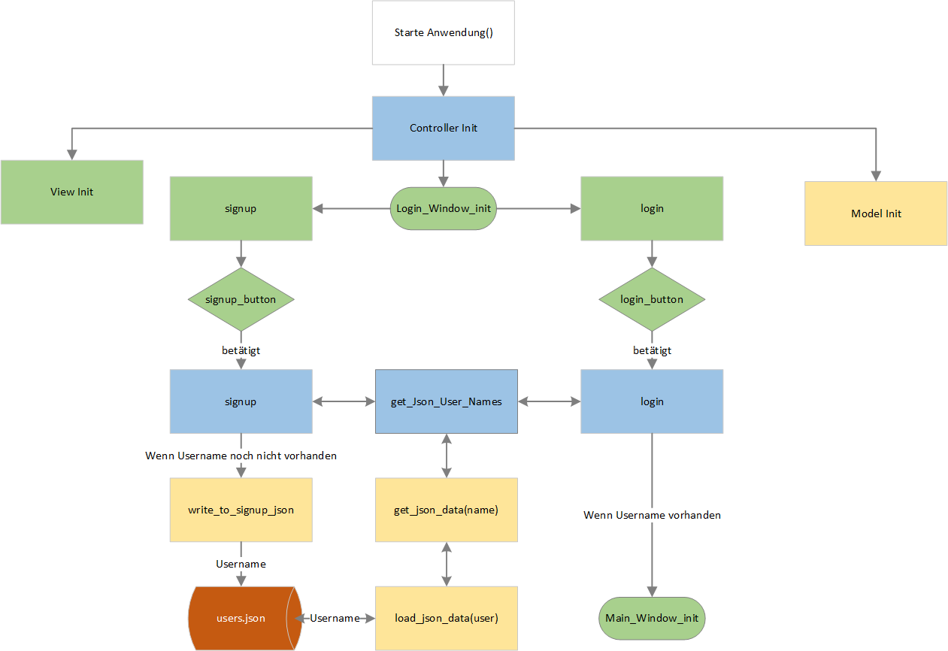
Jetziger PAP

Slide 15
Jetziger PAP

Slide 16
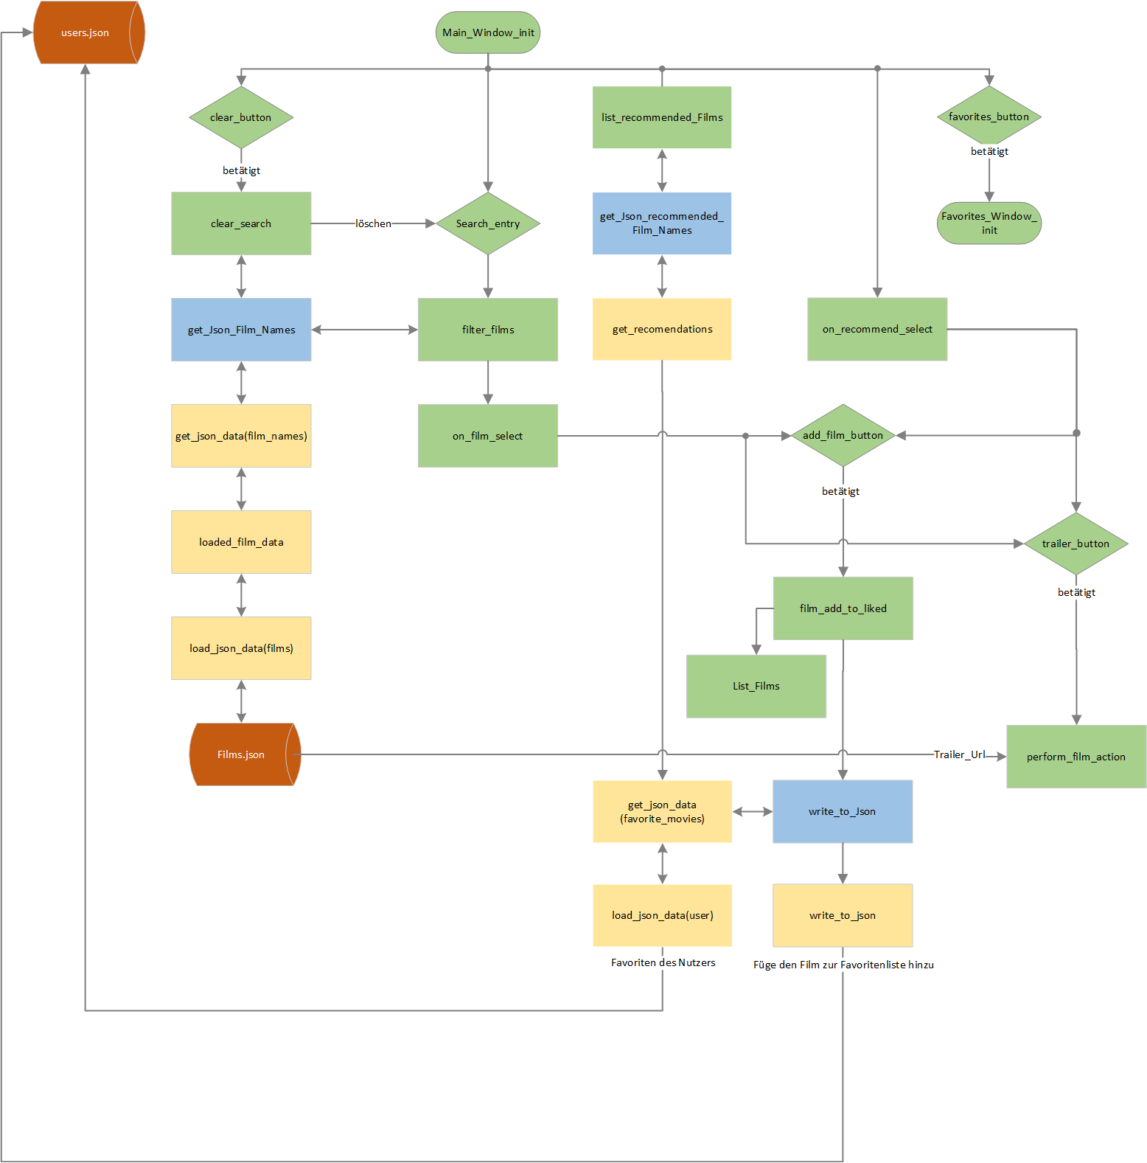
Jetziger PAP

Slide 17
Jetziger PAP

Slide 18
Jetziger PAP

Slide 19
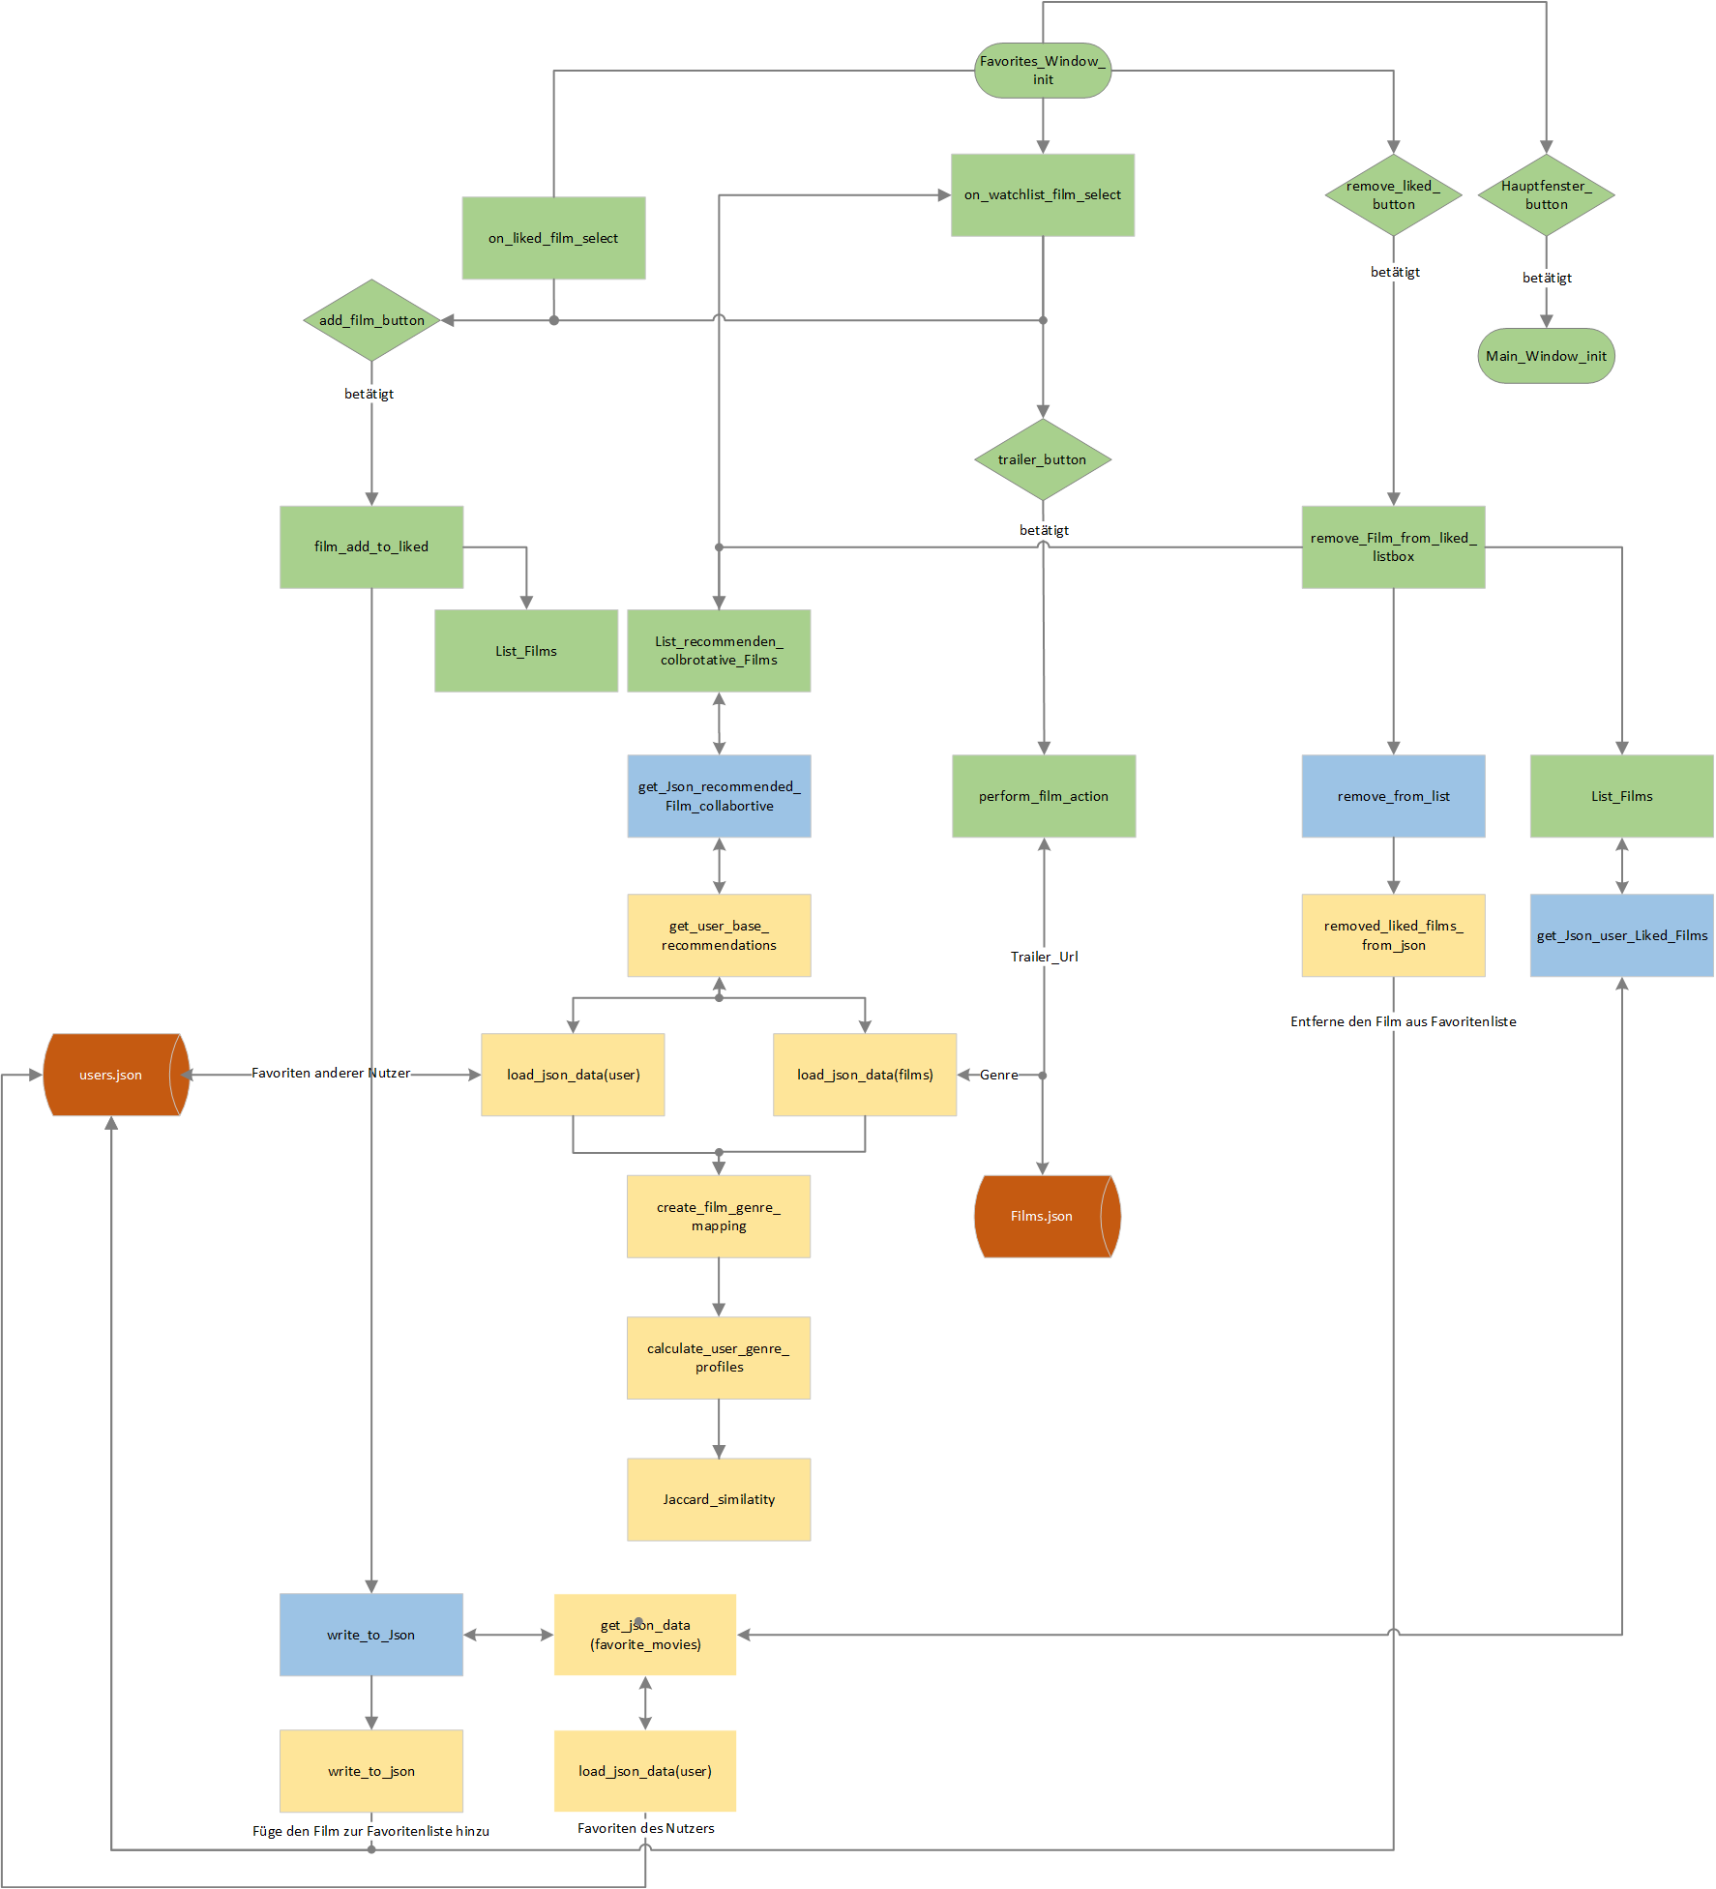
Jetziger PAP

Slide 20
Jetziger PAP

Slide 21
Jetziger PAP

Slide 22
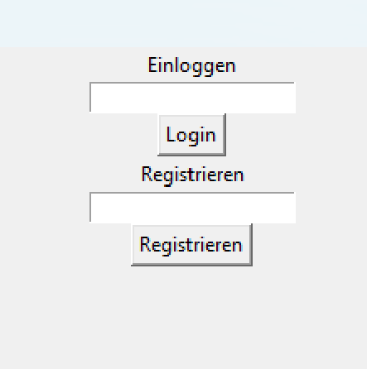
MVC in unserem Code
Tkinter:

Slide 23
MVC in unserem Code

Slide 24
MVC in unserem Code

Slide 25
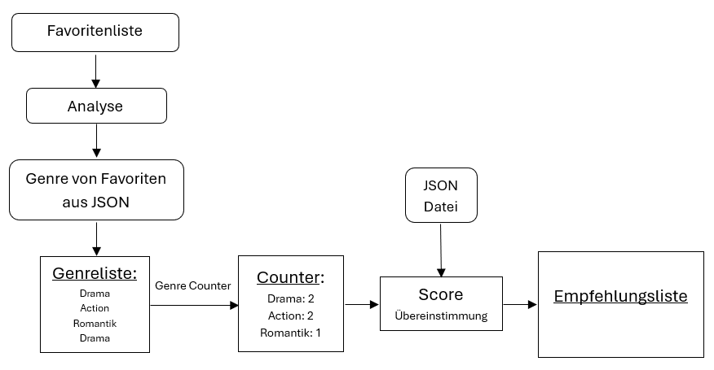
Inhaltsbasierter Algorithmus

Slide 26
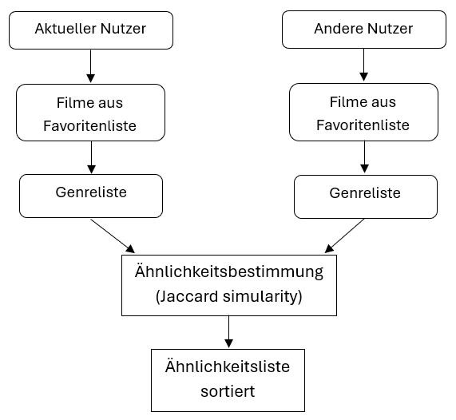
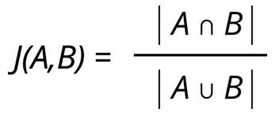
Benutzerbasierter Algorithmus

Slide 27
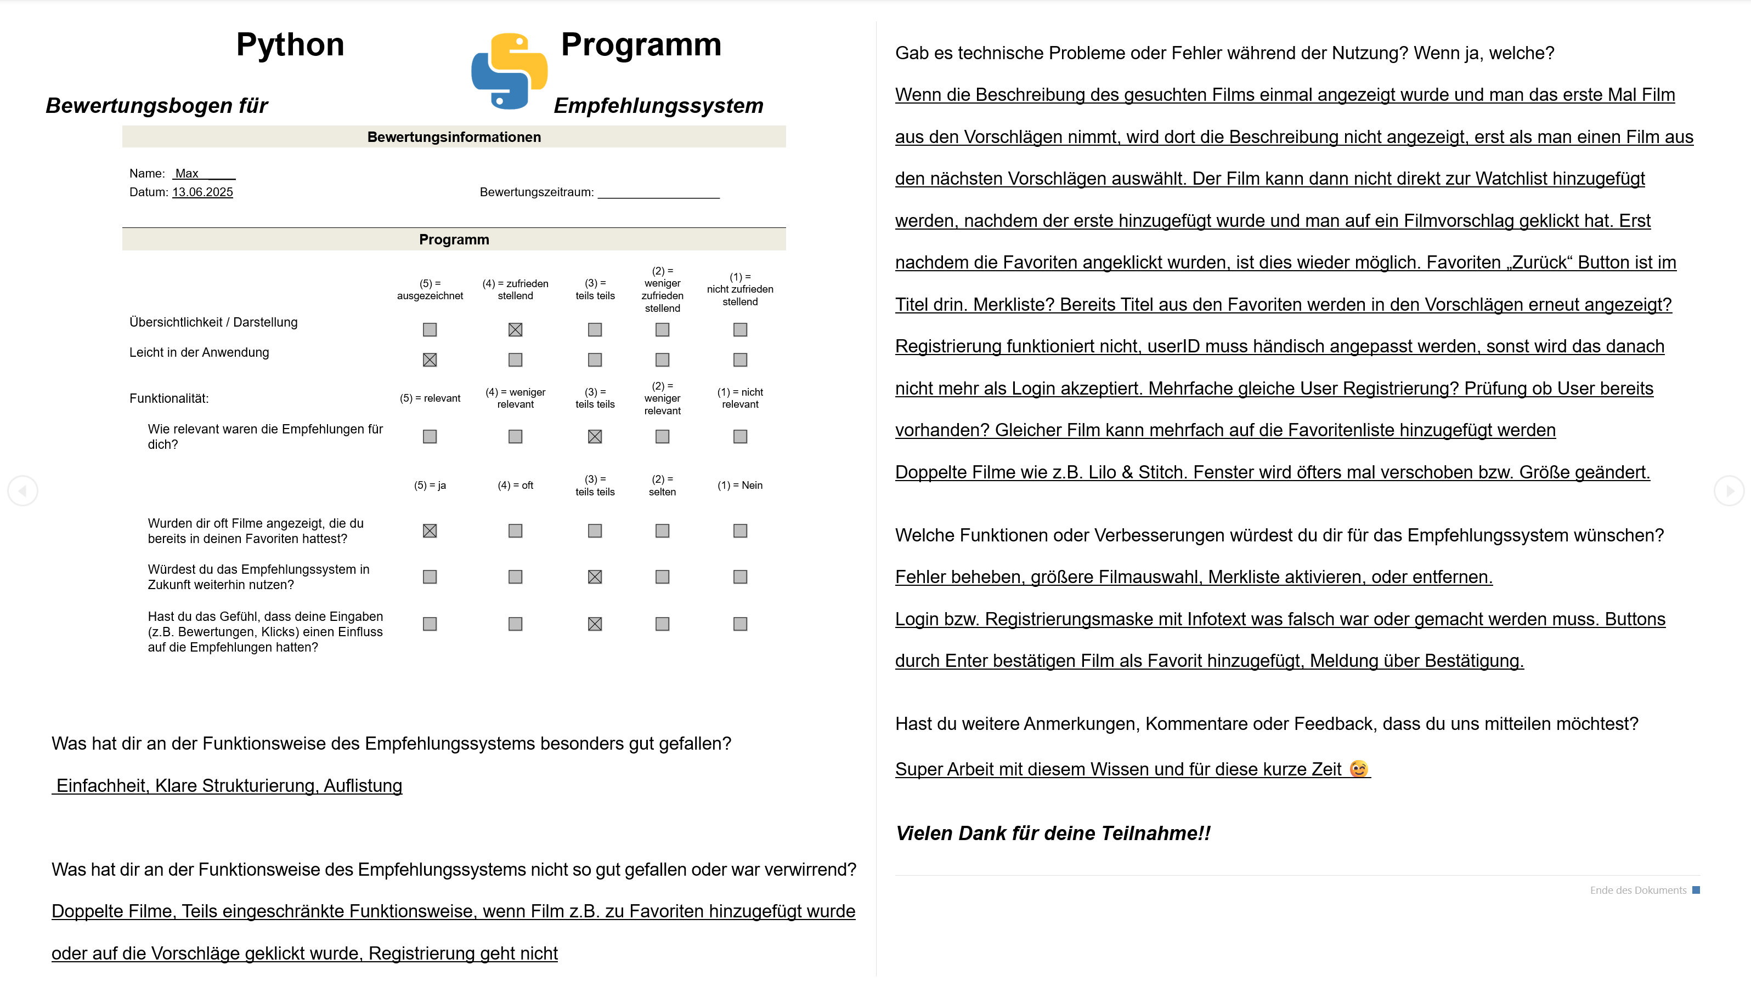
Testen

Slide 28
Testen

Slide 29
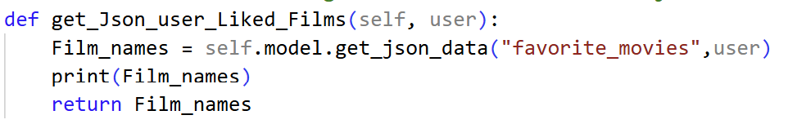
Debugging

Slide 30
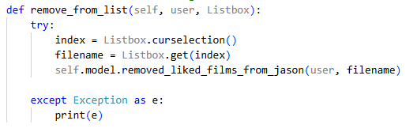
Debugging

Slide 31
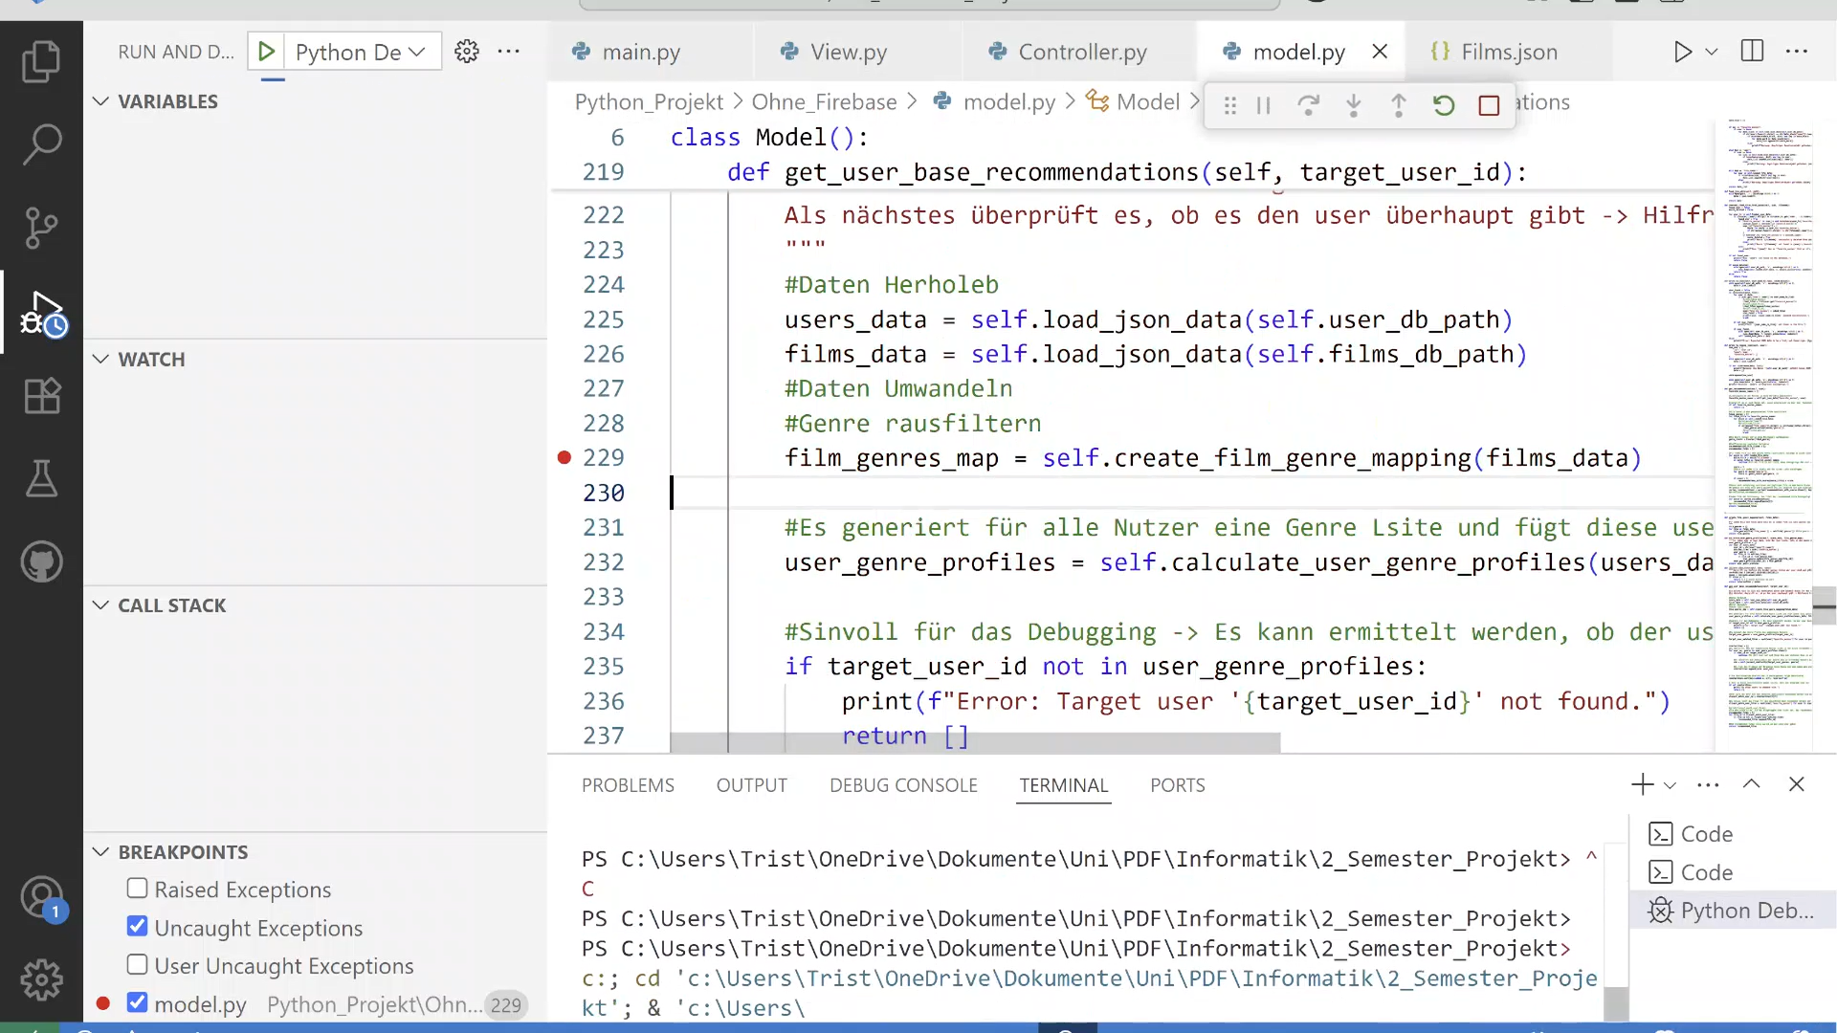

Slide 32
Bugs
Behobene Bugs
Doppelte Filme in der Datenbank
Registrierung funktioniert nicht
Erst gewählte Film in Empfehlungen besitzt keine Beschreibung
Button überlappend mit Überschrift
Doppelte Registrierungen & Favoritenmarkierung möglich
Filme aus Favoriten auch in Empfehlungen

Slide 33
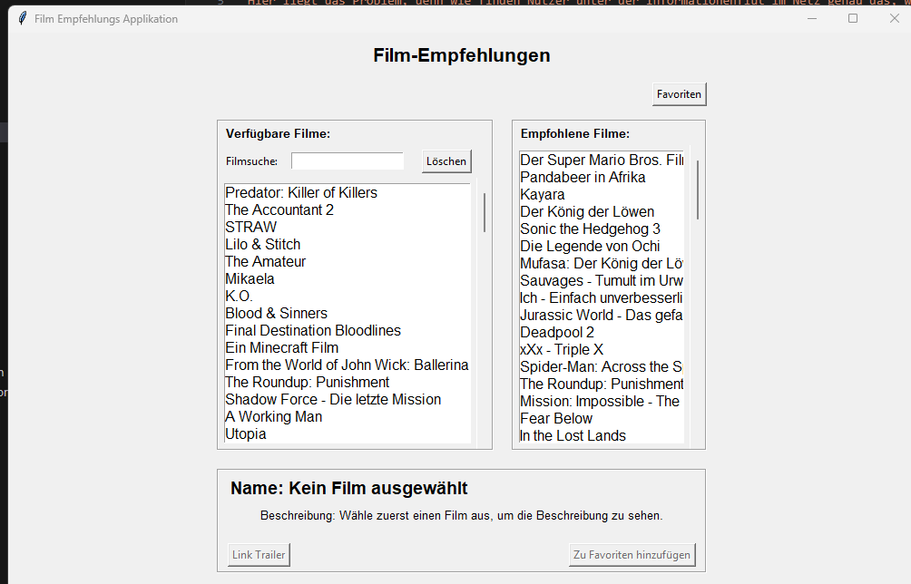
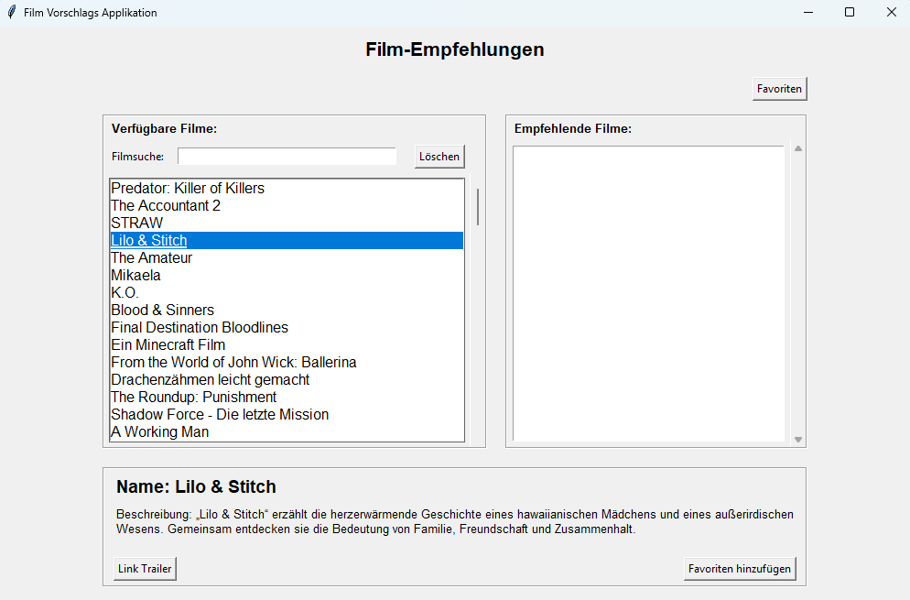
Bugs
Offene Bugs
Beschreibungsfeld variiert seine Größe
Großer Abstand
Kurzer
Abstand

Slide 34

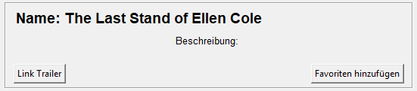
Zukunft
Bugs beheben
Richitge Datenbank (z.B SQL)
Filmcover
Freunde adden
Verfügbarkeit auf Streamingplattform
Suchfilter

Slide 35
Reflexion
Positives
Gute Zusammenarbeit
Jeder hilft jedem
Regelmäßige Treffen
Themeneinteilung zum Koordinieren
Verbesserungswürdig
Zeitplanung optimieren
Kleine Missverständnisse vermeiden
-> Vollfunktionsfähiges Filmeempfehlungssystem

Slide 36
Quellenverzeichnis
R. F. García, iOS Architecture Patterns: MVC, MVP, MVVM, VIPER, and VIP in Swift, Apress, 2023
T. M. Tutorials, «Softwareengineering Tutorial #22 - Model View Controller MVC,» https://www.youtube.com/watch?v=xK-nj3J1zXA, [Zugriff am 13.06.2025]
PythonGUIs - Create a GUI Using Tkinter and Python,» 2022. [Online]. Available: https://www.pythonguis.com/tutorials/create-gui-tkinter/#what-is-tkinter. [Zugriff am 14.06.2025]
Python - tkinter — Python interface to Tcl/Tk,» [Online]. Available: https://docs.python.org/3/library/tkinter.html. [Zugriff am 14.06.2025]
heise online - Was sind JSON-Dateien und wie lassen sie sich öffnen?,» [Online]. Available: https://www.heise.de/tipps-tricks/Was-sind-JSON-Dateien-und-wie-lassen-sie-sich-oeffnen-9302292.html. [Zugriff am 13.06.2025]
Statologie - Berechnen des Jaccard-Koeffizienten in Python,» [Online]. Available: https://statologie.de/jaccard-koeffizient-python/. [Zugriff am15.06.2025]
Developers - Inhaltbasiertes Filtern,» [Online]. Available: https://developers.google.com/machine-learning/recommendation/content-based/basics?hl=de. [Zugriff am 15.06.2025]

